Slide 1
Kinect Shop App
Booking-Gruppe
Sebastian, Alex, Katrin

Slide 2
Idee
Beispielfunktion
Automat
Möglichst authentisches Einkaufserlebenis (App)
Features:
  Account: einloggen, ausloggen, Zeitstrafe, temporär/permanent blockieren, terminieren, registrieren, befördern, degradieren, Passwort verändern, setzen, auffordern
  Einkaufen: Waren in den WK legen, entfernen, bezahlen
  Verwaltungsoptionen: skalieren, addieren, setzen, sortieren, filtern
Aussehen
Struktur
Verhalten
Daten
Qt-Webkit-Bridge
QSql
.on().click()
SIGNAL
CSS
HTML
JS + jQ
C++
SQL
html()
SIGNAL
Automat und Kinect
SIGNAL, freenect, OPEN NI
vector<product>

Slide 3
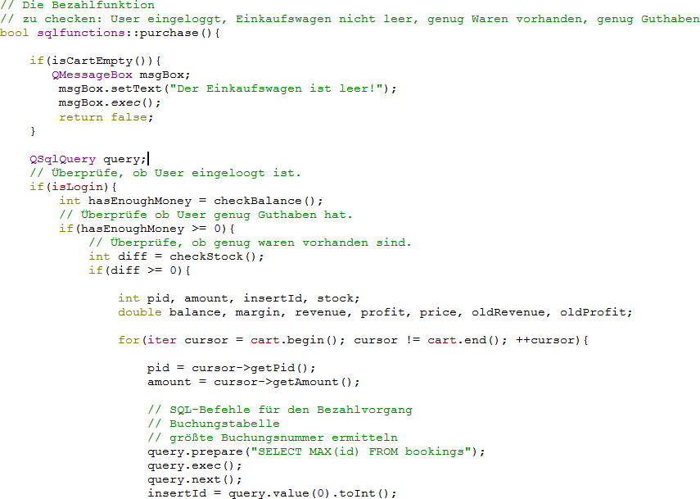
Idee
Beispielfunktion
Automat

Slide 4
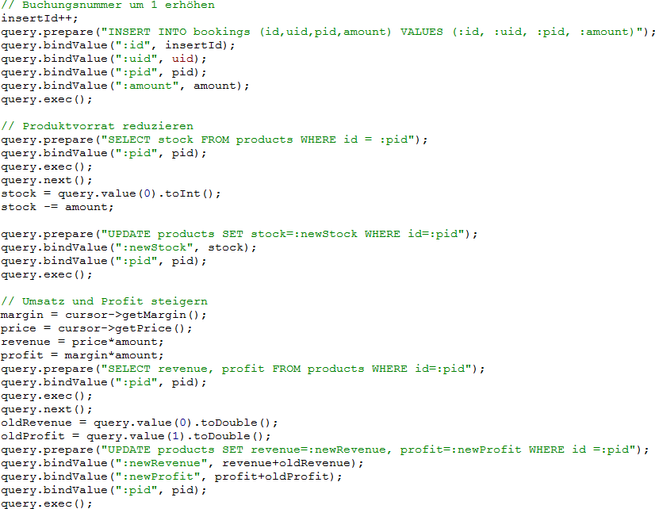
Idee
Beispielfunktion
Automat

Slide 5
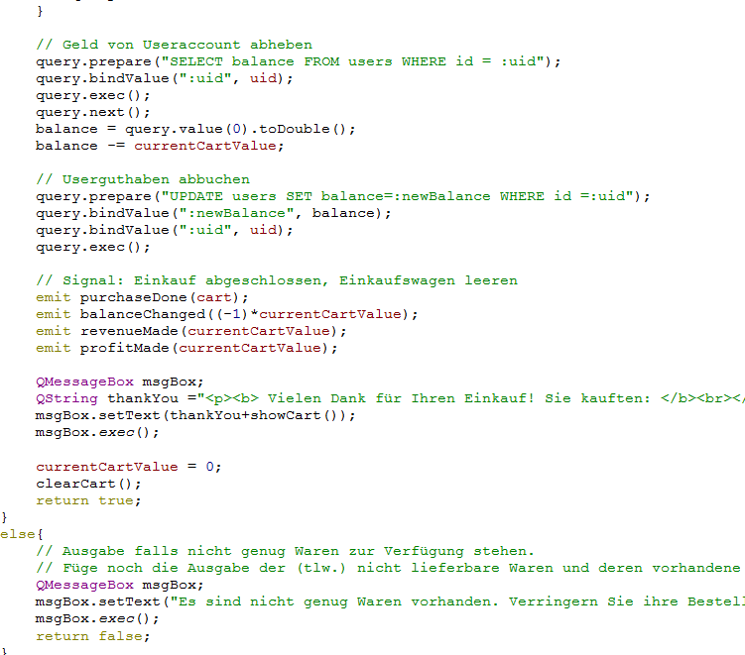
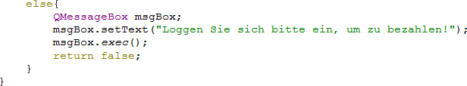
Idee
Beispielfunktion
Automat

Slide 6
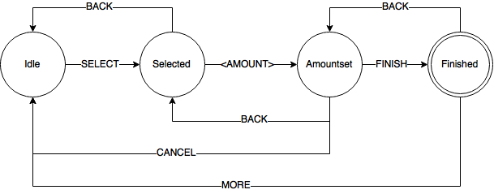
Idee
Beispielfunktion
Automat

Slide 7
Danke für eure
Aufmerksamkeit!
App verfügbar unter github/tangboshi

